Slide 1



Мобильное приложение с аудиогидами
Star Guide
Инвестиционный проект разработки
приложения для туристических компаний и потребителей
Институт социальных коммуникаций
Направление «Туризм»
Группа ОБ-43.03.02.03-11
Антонова Арина, Иванова Елизавета, Чашкина Олеся

Slide 2

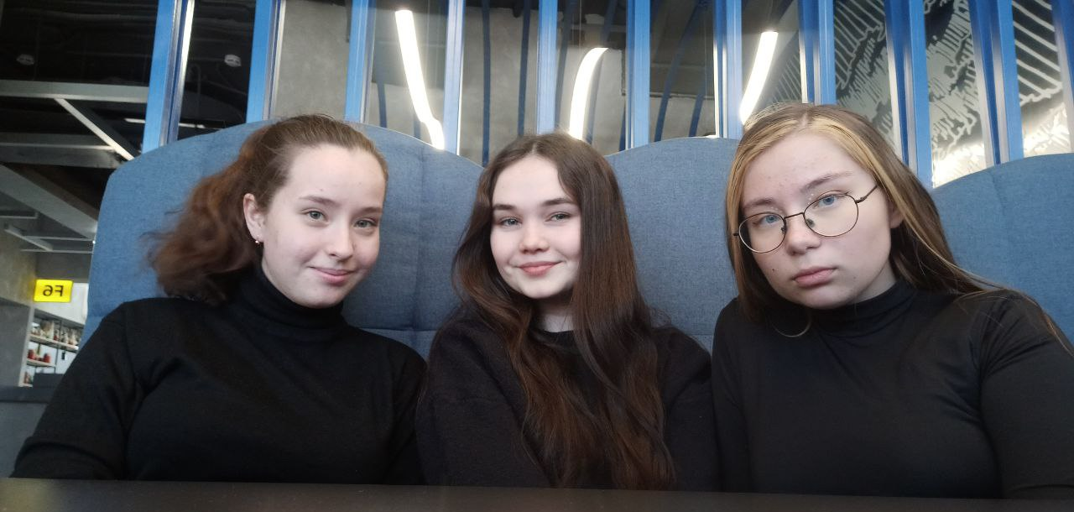
Наша команда
Елизавета Иванова,
координатор
-организованная
-ответственная
Олеся Чашкина,
критик
-креативная
-трудолюбивая
Арина Антонова, мотиватор (душа команды)
–целеустремленная, активная

Slide 3
ПРОБЛЕМА
Пандемия, изменившаяся геополитическая ситуация в мире – все эти обстоятельства сделали практически невозможной встречу со своим кумиром. Да и не каждому по карману могут быть долгие перелеты и дорогие билеты на концерты и фан-встречи.

Slide 4
МОБИЛЬНЫЕ ПРИЛОЖЕНИЯ
ТУРИСТСКОГО БИЗНЕСА
Технологии во всем мире развиваются быстро и стремительно. Во все сферы нашей жизни проникают информационные технологии, в том числе и в туризм.
В настоящее время индустрия туризма переживает период подъема и стремительно развивается. Экскурсовод или гид в качестве наиболее популярного варианта проведения экскурсии постепенно уходит с рынка услуг, и на смену ему приходит такое явление, как аудиогид или мультимедиа-гид.

Slide 5
Описание приложения
Создаваемое мобильное приложение будет представлять собой набор аудиоэкскурсий, озвученных с помощью нейросетей голосами медийных и популярных личностей. По прибытии в туристическую компанию туристы будут получать рекомендацию о его установке. Приложение поможет отдыхающим насладиться индивидуальной экскурсией с их кумиром, ознакомится с объектами туристского показа и получить удовольствие от поездки.

Slide 6
О проекте
Цель
Получение прибыли
Стейкхолдеры
Команда проекта, потребители, туристические компании
Ресурсы
Информационные, трудовые, финансовые собственные и привлеченнные

Slide 7
О проекте
Угрозы
Возможные сложности в разработке и использовании приложения
Преимущества
Отсутствие на рынке подобных приложений
Аутсорсинг
В ходе работы над проектом воспользуемся услугами аутсорсинга по разработке приложения

Slide 8
Роль проекта в обеспечении технологического суверенитета страны
Роль | Оценка
Инновационность | Инновация мирового уровня
Рынок НТИ | EduNet
Сквозные технологии | Нейротехнологии и искусственный интеллект

Slide 9
Методика 5W Шеррингтона
What? | Мобильное приложение с аудиогидами
Who? | В основном женский пол, молодежь(18-50), жители РФ, наличие заинтересованности в деятельности какой-либо медийной личности
Why? | Проблема: отсутствие возможности встретиться вживую с кумиром по разным причинам
When? | Всесезонный
Where? | Интернет, туристические бюро, фирмы, «сарафанное радио»

Slide 10
Целевая аудитория
В основном - женский пол, жители РФ, наличие заинтересованности в деятельности какой-либо медийной личности
Возрастные группы (средний доход, руб.)
15-25 лет (41 488)
26-35 лет (64 613)
36-50 лет (62 080)
Общий средний доход: 57 492 руб.
Род занятий: школьники, студенты, работники сфер торговли, образования,
здравоохранения.

Slide 11
Потенциальный объем рынка
PAM (Potential Available Market) – Потенциальный объем рынка. Это все люди / организации, которые могут стать нашими клиентами сейчас и в обозримом будущем.
TAM (Total Addressable Market) – Общий объем целевого рынка. Это клиенты, имеющие потребность, но не обязательно готовые платить за ваше или аналогичное решение.
SAM (Serviceable Available Market) – Доступный объем рынка. Это та часть общего целевого рынка, которая уже пользуется нашим продуктом и продуктами конкурентов.
SOM (Serviceable & Obtainable Market) – Реально достижимый объем рынка
Потенциальный объем рынка – 200 млн.руб
PAM – 60 млн.чел и 12 тыс. организаций
TAM – 30 млн.чел
SAM – 1 млн.чел
SOM – 200 тыс.чел

Slide 12
Анализ конкурентов
Конкуренты Услуги | Фирмы конкуренты | Наши преимущества
Аудиоэкскурсии других компаний | WeGoTrip izi.TRAVEL Qwixi | Первые экскурсии, озвученные с помощью ИИ с имитацией голосов медийных личностей

Slide 13

Бизнес-модель
Ключевые партнеры:
Турагентства:
FUN & SUN
Sunmar
NTK-Intourist
ТУРИСТ (группа туристических компаний)
Ключевые виды деятельности:
Производство(Создание аудиогидов)
Платформы и сети(Поддержка приложения в рабочем состоянии)
Ценностные предложения:
Новизна
Изготовление на заказ
Доступность
Удобство при использовании
Каналы сбыта:
Прямые (мобильное приложение)
Косвенные (продажи через турагентства и туркомпании)
Ключевые ресурсы:
Интеллектуальные ресурсы
Человеческие ресурсы
Финансы
Взаимоотношение с клиентами:
Самообслуживание
Потребительские сегменты:
Массовый рынок
Структура издержек:
Фиксированные
(постоянные издержки):
Аренда офиса
Техподдержка приложения
Реклама и продвижение
Переменные издержки:
Обновление приложения
Налог
Потоки поступления доходов:
Разовая сделка
Плата за использование
Реклама

Slide 14
Процесс оказания услуги
Клиент :
Скачивает наше мобильное приложение
Выбирает экскурсию
Оплачивает её
Наслаждается

Slide 15
Цель проекта по SMART
Мы собираемся создать законченное мобильное приложение с 100 аудиогидами до сентября 2023 года, прибыль от которого составит 100 миллионов рублей в 2024 году.
S | Specific | Конкретная | создать законченную версию приложения
M | Measurable | Измеримая | 100 аудиогидов и 100 млн.руб
A | Achievable | Достижимая | в России каждый год продается 200 тыс. аудиогидов
R | Relevant | Актуальная, важная | актуальность ИИ и ИКТ
T | Time-framed | Определенная во времени | до сентября 2023

Slide 16
Стартовые инвестиции
 | Сумма, руб. | Источники
Разработка приложения | 4.000.000 | Кредит, средства инвесторов
Итого: | 4.000.000

Slide 17
Организационно-правовая форма
Общество с ограниченной ответственностью (ООО)
Планируется размещение офиса по адресу: г. Ижевск, Ленинский район, пр. имени Дерябина, 3/4 (Коворкинг-центр)
Преимущества ООО:
- нет ограничений по видам деятельности
- можно применять специальные режимы налогообложения
- по обязательствам ООО учредители отвечают только своей долей в уставном капитале
- потенциал для роста компании
- бизнес продается и покупается
- можно привлекать инвесторов

Slide 18
Система налогооблажения
Выбранная нами система налогообложения – упрощенная.
Главное преимущество УСН – снижение налоговой нагрузки на малый бизнес. Ведь применение упрощенной системы освобождает от уплаты НДС, налога на прибыль и НДФЛ в отношении предпринимательских доходов.
Существенным преимуществом УСН является то, что налоговую отчетность нужно сдавать только один раз по итогам года.

Slide 19
Маркетинговый план
Услуга | Цена
Ассортимент: разнообразный (от общих обзорных до специализированных) Качество: соответствующее ГОСТ Р 50644-94 (Требования по обеспечению безопасности туристов и экскурсантов) Дизайн: удобный и современный Сервис: полное самообслуживание | Цены: 500~1500 руб. Форма оплаты: безналичная Скидки: сезонные; для постоянных пользователей Сроки платежа: в момент осуществления покупки
Место | Продвижение
Расположение: офис - г. Ижевск, Ленинский район, пр. имени Дерябина, ¾ Приложение – на популярных маркетплейсах (Google Play, RuStore, AppGallery, GetApps) | Реклама: соцсети (Вконтакте, Телеграм), баннеры, турагентства и туристические журналы PR: блог, сотрудничество с блогерами, конкурсы в соцсетях SMM:страничка компании в соц. сети (ВКонтакте) и мессенджере (Телеграм)

Slide 20
Финансовый план
№ | БЮДЖЕТ | Ед. изм | янв | фев | … | ИТОГО
БЮДЖЕТ ОПЕРАЦИОННОЙ ДЕЯТЕЛЬНОСТИ
 | ДОХОДЫ ОТ ОПЕРАЦИОННОЙ ДЕЯТЕЛЬНОСТИ | РУБ. | 16.000.000 | 14.000.000 |  | 120.000.000
 | РАСХОДЫ НА ОПЕРАЦИОННУЮ ДЕЯТЕЛЬНОСТЬ | РУБ. |  |  |  | 11.810.000
 | Постоянные расходы
 | Аренда офиса | Руб. | 7.500 | 7.500 |  | 90.000
 | Техподдержка приложения | Руб. | 35.000 | 35.000 |  | 420.000
 | Реклама и продвижение | Руб | 300.000 | 300.000 |  | 3.600.000
 | Переменные расходы | Руб.
 | Обновление приложения | Руб. | 80.000 | 100.000 |  | 500.000
 | Налог (6%) | Руб. | 960.000 | 840.000 |  | 7.200.000
 | ПРИБЫЛЬ |  |  |  |  | 108.190.000

Slide 21
Экономика проекта
№ | Показатель | Ед.изм. | ИТОГО
1 | Объем продаж | шт. | 200 тыс.
2 | Доходы от операционной дея-ти | руб. | 120 млн.
3 | Расходы от операционной дея-ти | руб. | 11 млн.
4 | Прибыль (после налогообложения) | руб. | 108 млн
5 | Точка безубыточности | шт. | 3870
6 | Точка безубыточности | руб. | 3 млн.800 тыс.
7 | Срок окупаемости |  | 6 месяцев
8 | Стартовые инвестиции | руб. | 4 млн.
9 | Рентабельность стартовых инвестиций | % | 117
10 | Рентабельность затрат | % | 120

Slide 22
План реализации проекта
Задача | Действие | Срок | Ресурс | Ответственный
1. Разработка и планирование проекта | Разработать план проекта | 07.05.2023 – 17.05.2023 | Интернет Идея Ноутбук | Олеся, Арина, Елизавета
2. Обсуждение чернового варианта проекта внутри группы | Обсуждение вариантов доработки проекта | 18.05.2023 | Интернет Компьютер | Елизавета
3. Доработка проекта | Поиск инвесторов и партнеров, компании разработчиков | 19.05.2023 – 01.09.2023 | Интернет, Соц. сети | Арина
4. Реализация проекта |  | 01.09.2023 –01.09.2028 |  | Олеся, Арина, Елизавета
5. Демонстрация проекта | Официальный запуск приложения | 01.09.2024 | Интернет Соц.сети Человеческие ресурсы | Олеся

Slide 23
План реализации проекта (График Ганта)
1
2
3
4
5
Май
Сентябрь

Slide 24
Координаты команды проекта
Елизавета Иванова,
89512163248
liza.rf2017
@yandex.ru
Олеся Чашкина,
89512117509
olesacaskina079@qmail.ru
Арина Антонова, 89870638344
arinaant121@qmail.ru

Slide 25

Спасибо за внимание!

